Slide 1
СУҒУРТАНИНГ ФУНДАМЕНТАЛ АСОСЛАРИ
“Ўзбекинвест” экспорт-импорт суғурта компанияси”
акциадорлик жамияти Бош директори
Рустам Содиқович Азимов

Slide 2
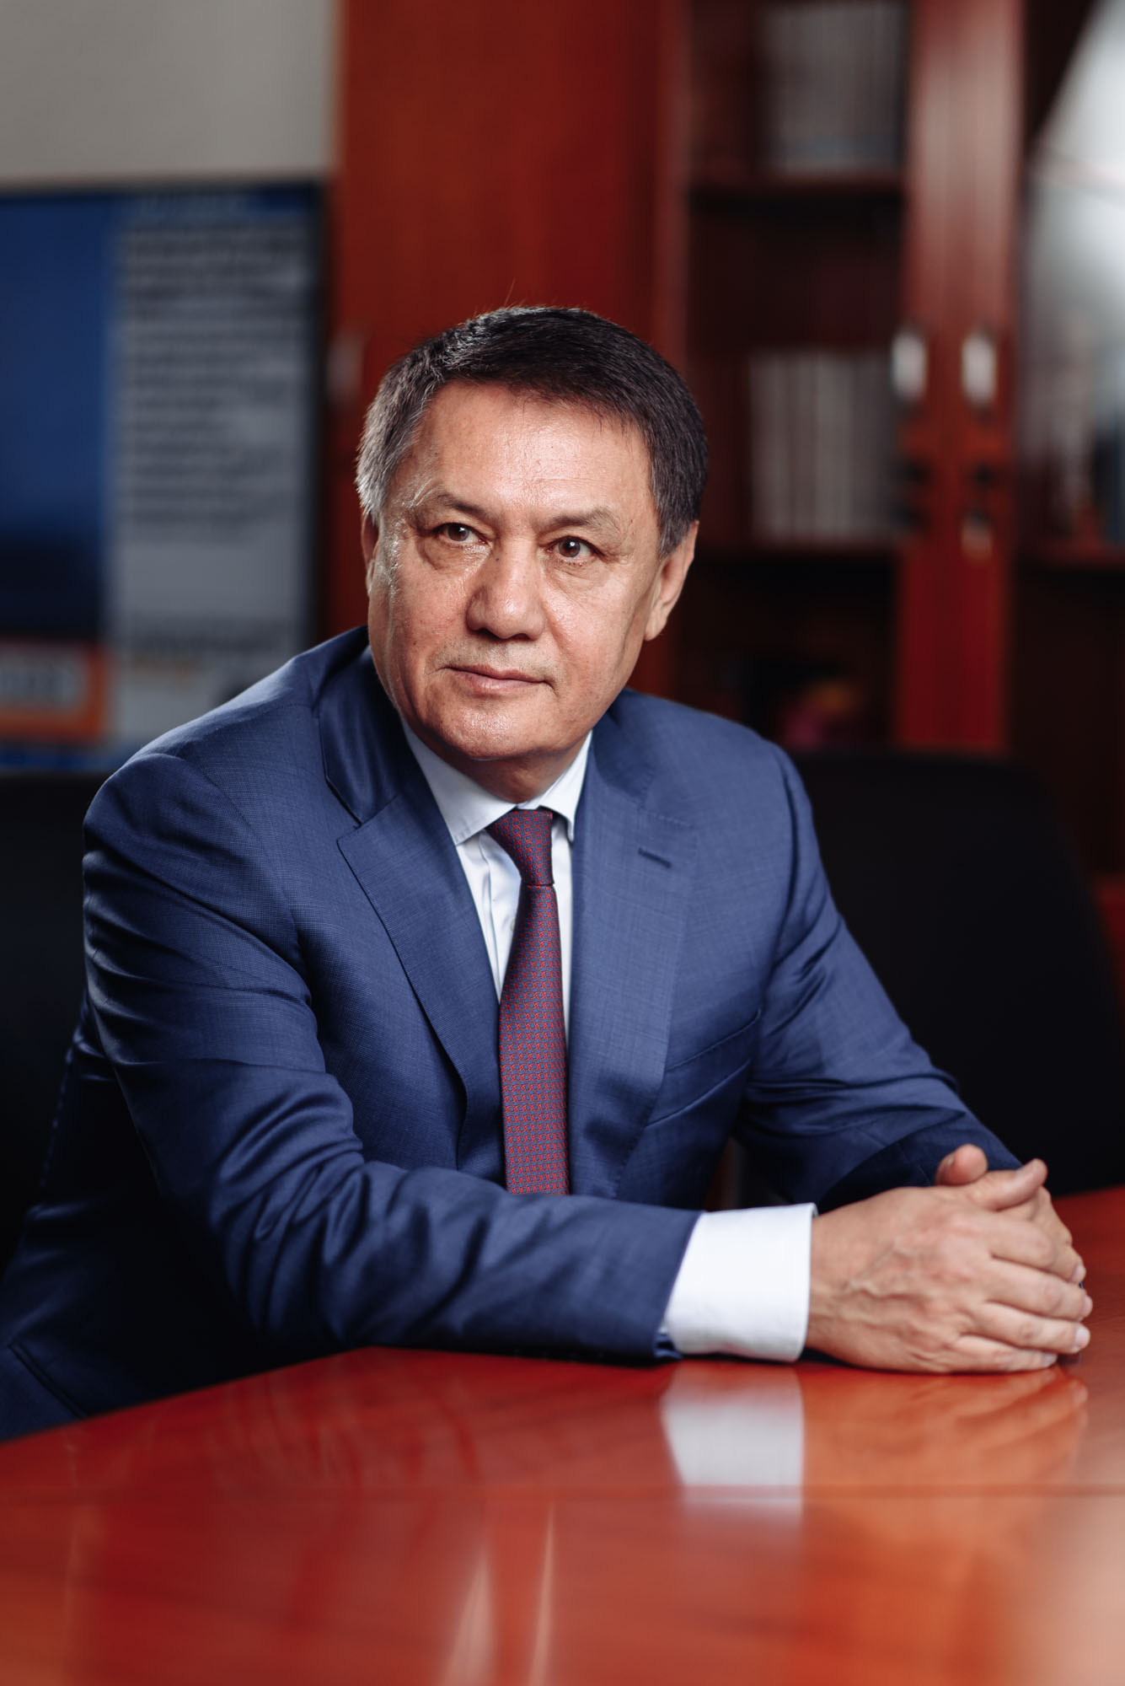
Азимов Рустам Содиқович
Иқтисодиёт фанлари доктори
Тошкент Давлат университети (ҳозирги Мирзо Улуғбек номидаги Ўзбекистон Миллий университети) ҳамда Тошкент ирригация ва мелиорация институтида таҳсил олган, иқтисодчи - муҳандис;
1980-1984 йилларда Тошкент Давлат университетида Ёшлар ташкилоти рахбари;
1984-йилда Тошкент халқ хўжалиги институтида иқтисод фанлари номзоди илмий даражасини олиш учун номзодлик диссертациясини ҳимоя қилган;
1984-1988 йилларда Жиззах вилояти Арнасой ва Пахтакор туманларидаги қишлоқ хўжалиги корхоналарида иқтисодчи, бош иқтисодчи;
1988-1990 йилларда Олий ўқув юртларида иқтисодиёт фанидан дарс берган;
1990-1991 йилларда янги ташкил этилган “Ипак йўли” банкининг асосчиси ва Бошқарув раиси;
1991-1998 йилларда янги ташкил этилган Ўзбекистон Республикаси Ташқи иқтисодий фаолият Миллий банкида Бошқарув раиси;
1998-2017 йилларда Ўзбекистон Республикаси Молия вазири, Иқтисодиёт вазири, Ташқи иқтисодий алоқалар ва инвестиция вазири ва шу билан бирга Бош вазирнинг ўринбосари, Биринчи ўринбосари;
1992-2017 йилларда Ўзбекистон номидан Халқаро валюта фонди, Жаҳон банки, Осиё тараққиёт банки ҳамда Европа тикланиш ва тараққиёт банкларида Бошқарувчилар кенгаши аъзоси;
2017-йилдан ҳозирги вақтга қадар “Ўзбекинвест” экспорт-импорт суғурта компанияси” акциадорлик жамияти Бош директори.
2

Slide 3
“Суғуртанинг фундаментал асослари” маърузаси
ЎРГАНИЛАДИГАН МАСАЛАЛАР:
I. Суғуртанинг тарихи ва иқтисодий моҳияти. Суғуртанинг функциялари. Суғурта объектлари ва субъектлари. Суғурта воситачилари. Суғурта агентлари ва брокерлари.
II. Суғуртанинг ихтиёрий ва мажбурий турлари. Life / Non-Life суғурта.
III. Таваккалчиликларни бошқариш. Суғурта – таваккалчиликларни бошқаришда энг муҳим восита сифатида. Суғурта таваккалчиликларини баҳолаш механизми. Тариф сиёсати. Суғурта мукофоти ва суғурта пули тушунчаси.
IV. Суғурта заҳираларини шакллантиришнинг мазмуни ва механизмлари.
V. Суғурта бизнесида қайта суғурта қилишнинг ўрни ва аҳамияти.
VI. Мамлакатларнинг иқтисодий ривожланишида суғуртанинг ўрни.
3

Slide 4
Тавсия этилган адабиётлар
1. Суғурта назарияси ва амалиёти. Ўқув қўлланмаси – М. Анкил, 2003 й. – 704 б.
2. Азимов Р.С. ва б. Таваккалчиликларни бошқариш ва суғурта: Ўқув-услубий қўлланма. –Т.: Turon Iqbol. 2023 й.- 656 б.
3. Азимов Р.С. ва б. Суғурта бизнеси: Ўқув-услубий қўлланма. –Т.: М.Улугбек номидаги ЎМУ, 2022 й. – 244 б.
3. Хамидулин М.Б., Мирсадыков М.А. Страхование: Учебно-методическое пособие. - Т.: Ташкентский филиал РЭУ им. Г.В. Плеханова, 2019 й.-322 б
3. Страхование: учебное пособие – М. Т.К. Велби. Проспект нашриёти, 2006 й. -744 б.
4. Страхование: Дарслик / Т.А. Федорова таҳрири остида. – 2-нашр, иерераб. и доп. - М.: Экономистъ, 2004 й. - 875 б.
5. Страхование: Учеб. пособие. - М.: ИНФРА-М, 2006 й.-312 б - (Высшее образование). ISB N5-16-002176-0
6. Дэвид Бланд. Страхование: Принципы и практика - М.: Финансы и статистика, 1998 й.
7. М.А. Мирсадыков, Д.М. Абдусатторова – Основы страхового бизнеса. – Т. ТКS, 2009. - 175 б.
8. Грищенко Н.Б. Основы страховой деятельности: Учебное пособие. Барнаул: Изд-во Алт. ун-та, 2001 й. 274 б.
4

Slide 5
I. СУҒУРТАНИНГ ТАРИХИ
Суғуртанинг биринчи шакллари қадимги даврларда пайдо бўлган. Эрамиздан аввалги III минг йилликларда (э.а. 2667-2648) Миср папирусларида пирамидаларни қуриш билан шуғулланадиган ишчилар бахтсиз ҳодиса оқибатида шикастланган ёки ҳалок бўлган ишчилар ва уларнинг оила аъзолари фойдасига ўзаро ёрдам жамғармаларини ташкил қилганликлари қайд этилади.
Ўзаро суғурта тўғрисидаги биринчи ёзма битимлар қадимги Бобилга тўғри келади. Савдо карвонлари иштирокчилари ўзаро шартномалар тузиб, уларга кўра талончилик, ўғирлик ёки йўқотиш натижасида кўрилган зарарни биргаликда зиммаларига олганлар.
Келишувлар карвоннинг ҳар қандай иштирокчисига тегишли бўлган ҳайвоннинг ўлими, йиртқич ҳайвонлар томонидан парчаланиши, ўғирланиши ёки йўқолиши каби ҳоллар учун тузилган.
5

Slide 6
Қадимги Юнонистон ва Қадимги Римда, тахминан милоддан 500 йиллар аввал савдо кемалари эгалари ўртасида денгиз хавф-хатарларидан зарарларни ўзаро тақсимлаш тўғрисида шартномалар тузилган ва турли касаба уюшмалари ҳамда устав кенгашларида икки томонлама суғурта амалга оширилган.
Милоддан аввалги 916-йилда Родос оролида (қадимги Юнонистон) умумий зарар содир бўлганда уни ким ва қай даражада қоплаши тўғрисида келишув қабул қилинди - бу денгиз суғуртасига тегишли биринчи ҳукумат қарори эди.
Қадимги Римда низом туридаги ташкилотлар, ҳайъат аъзоси вафот этган тақдирда, унинг оиласига ёрдам кўрсатиб, ўзига хос дафн маросими кассаси вазифасини бажарган. Улар шахсий суғуртанинг қуйидаги турларини амалга оширганлар:
● боқувчисини йўқотганлик суғуртаси;
● дафн хизматларини суғурталаш.
Бундан ташқари, аскарлар жавобгарлиги суғуртаси ҳам амалга оширилган.
6

Slide 7
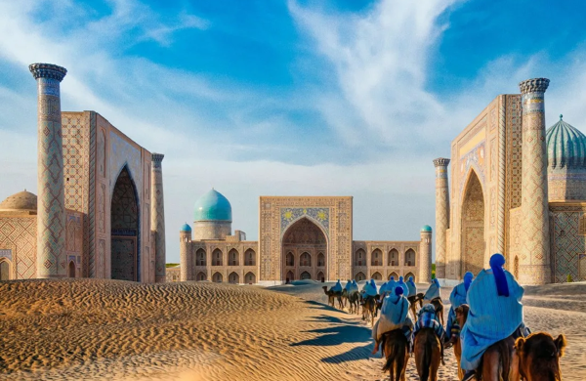
Суғурта масалаларига алоҳида эътибор берилган биринчи ҳуқуқий ёдгорликлардан бири Амир Темурнинг “Тузуклари” бўлди. “Туркий, араб қўшинлари ва қабилалари ва менда паноҳ топган барча мусофирлар учун қоидалар”да шундай дейилган: “Ўз бойлигини йўқотган ҳар бир савдогар йўқотилган капитални тиклаш имкониятини берадиган шундай миқдорни олган. Деҳқонлар ва фермерлар зарур ерга ишлов бериш асбоб-ускуналарига эга бўлмаганларида, уларга бундай асбоблар берилган.
Агар савдогар бирор сабабга кўра (ташилган товарларнинг талон-тарож қилиниши, уларни сотишнинг имкони йўқлиги, табиий офатлар натижасида кўрилган зарарлар ва ҳ.) кутилган фойдани олмаган бўлса, у ҳолда ҳукумат унинг зарарини қоплаган ва ғазнадан ажратилган олтин ҳисобига йўқолган капитални тиклаш имкониятини яратган.
Деҳқонлар, шунингдек, давлат томонидан ҳам суғурта ҳимояси билан таъминланган. Агар табиий офатлар натижасида деҳқон қишлоқ хўжалиги фаолиятини давом эттиришга тўсқинлик қиладиган зарар кўрган бўлса, у давлатдан уруғлик ва ишлаб чиқариш қуролларини олган, яъни суғурта товони натура шаклида берилган.
7

Slide 8
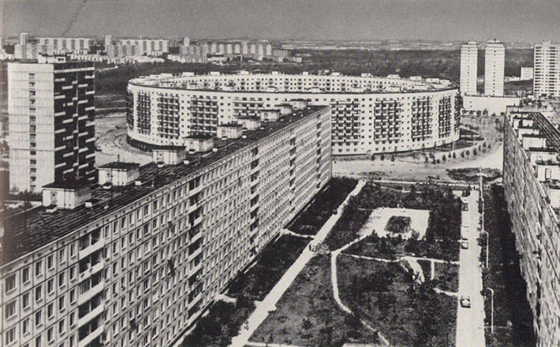
Совет тараққиёти давригача ҳозирги Ўзбекистон ҳудудида маҳаллий суғурта компаниялари бўлмаган. Аҳолининг суғурта ҳимоясига бўлган эҳтиёжи нотижорий икки томонлама суғуртанинг маҳаллий тури – ҳашар ҳисобидан қопланган.
Тижорат суғуртаси Россиянинг «Биринчи Россия ёнғиндан суғурта қилиш жамияти», «Россия» акциядорлик суғурта компаниялари, Американинг «Нью-Йорк» ва «Эквитебл» ва Франциянинг «Урбен» компаниялари томонидан 19 аср охирида ва 20 аср бошида амалга оширилган.
8

Slide 9
Мамлакат тараққиётининг 1917 йилдан кейинги совет даврида, суғурта давлат монополияси - Госстрах асосида ягона иттифоқ-республика тизими томонидан амалга оширилди. Мамлакат тараққиётининг совет даврида давлат мулки суғурта қилинмаган, аҳоли ва кооперативларнинг мулкий манфаатлари суғурта қилинган.
Суғуртанинг асосан мажбурий турлари ва жамғариб бориладиган суғурта турлари сезиларли даражада қондирилмаган талаб мавжудлиги сабабли ривожланган.
Шунингдек, мамлакат тараққиётининг совет даврида аҳолининг ҳашар асосида ўзаро ёрдам кўрсатиши кенг йўлга қўйилган.
9

Slide 10
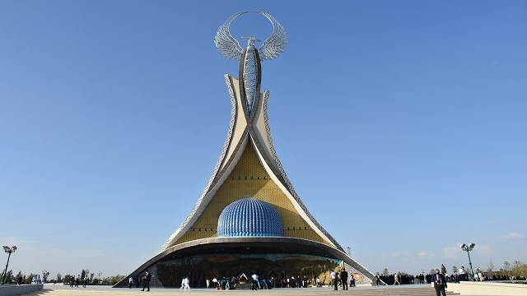
Ҳозирги Ўзбекистон ҳудудидаги суғурта ўзининг тарихий ривожланишида қуйидаги даврларни босиб ўтди
Биринчи давр – илк ўрта асрлар, асосан, савдо операцияларининг икки томонлама нотижорий суғуртаси билан тавсифланган.
Иккинчи давр – Амир Темур ҳукмронлиги даври - давлат мулки ва шахсий суғуртанинг бошланиши.
Учинчи давр – илк капитализм даври, 1917-йил инқилобигача - ҳозирги Ўзбекистон ҳудудида тижорат суғуртаси хорижий суғуртачилар томонидан амалга оширилган, аҳоли асосий қатламларининг суғуртавий эҳтиёжлари нотижорий икки томонлама суғурта қилиш ҳисобидан қондирилган.
Тўртинчи давр – Ўзбекистоннинг совет даври - Госстрахнинг монопол ҳолати, жисмоний шахслар ва кооперативларнинг мулкий манфаатларини суғурталаш. Давлат мулки суғурта қилинмаган.
Бешинчи давр – мустақил Ўзбекистон суғурта бозорининг ривожланиш даври бўлиб, у ички суғурта бозорини ислоҳ қилишнинг беш босқичини ўз ичига олади.
10

Slide 11
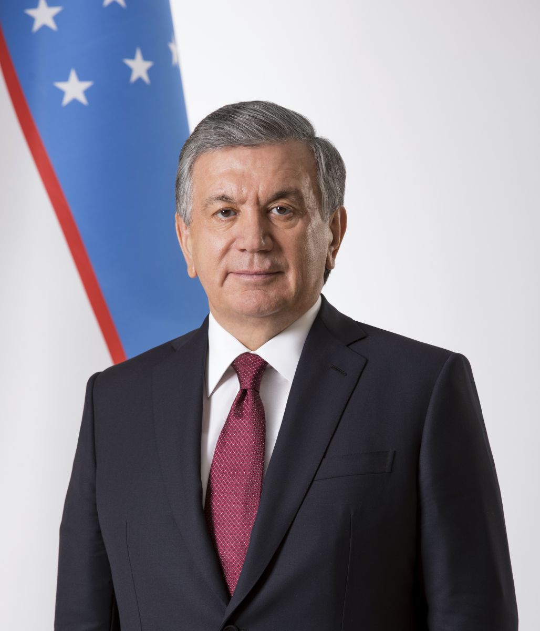
…Миллий суғурта бозорини янада ислоҳ қилиш ва унинг жадал ривожланишини таъминлаш, суғурта хизматларининг талаб юқори бўлган янги турларини жорий этиш, истеъмолчиларнинг суғурта бозорига бўлган ишончини ошириш мақсадида, …янги инновацион суғурта маҳсулотларини жорий этиш ва талаб юқори бўлган анъанавий маҳсулотларни ривожлантириш орқали кўрсатилаётган суғурта хизматлари ҳажмларини, турларини кенгайтириш ва сифатини ошириш.
Ўзбекистон Республикаси Президенти
Шавкат Миромонович Мирзиёев
Ўзбекистон Республикаси Президентининг
2019 йил 2 августдагиПҚ-4412-сонли қарори

Slide 12
СУҒУРТАНИНГ ИҚТИСОДИЙ МОҲИЯТИ
1
Табиий офатлар
2
Техник тараққиётнинг жадаллашиши натижасида янги қалтисликларнинг пайдо бўлиши
Жамиятда суғурта муносабатларини шакллантиришнинг объектив шарт-шароитлари
3
Янги энергия манбаларидан фойдаланиш
4
Янги саноат тармоқларининг ривожланиши натижасида янги қалтисликларнинг пайдо бўлиши
5
Транспортнинг ривожланиши
6
Қишлоқ хўжалигининг жадаллашиши натижасида янги қалтисликларнинг пайдо бўлиши
7
Аҳоли турмуш даражасининг ошиши билан суғуртага эхтиёжнинг ортиши
12

Slide 13
Суғуртанинг иқтисодий моҳияти
СУҒУРТА
МАҚСАД:
жисмоний ва юридик шахсларнинг мулкий манфаатларини ҳимоя қилиш
МАЗМУНИ:
1) иқтисодий қайта тақсимлаш муносабатлари;
2) пул фондларини шакллантириш;
3) зарарни пул шаклида қоплаш
МОҲИЯТИ: зарарнинг солидар ва ёпиқ тақсимланиши
13

Slide 14
Суғуртада асосий терминлар
Суғурта – муайян воқеа (ҳодиса) юз берганда етказилган зарарнинг ўрнини қоплаш, товонлар ва бошқа тўловлар тўлаш учун мақсадли пул жамғармаларини ташкил этиш ҳамда улардан фойдаланиш билан боғлиқ бўлган, жисмоний ва юридик шахсларнинг манфаатларини ҳимоя қилишга доир муносабатлар.
Суғурта фаолияти – суғурта бозори профессионал иштирокчиларининг суғуртани ва қайта суғуртани амалга ошириш билан боғлиқ фаолияти.
Суғурта ҳодисаси – содир бўлиши мумкин бўлган ҳодиса бўлиб, у содир бўлганда суғурта амалга оширилади. Суғурта ҳодисаси – суғурта шартномасининг энг муҳим шартларидан биридир. Суғурта ҳодисаси суғурта шартномасида аниқ кўрсатилиши керак.
14

Slide 15
Суғурта суммаси – аниқ сумма бўлиб, суғурталовчи суғурта товонини (суғурта тўловини) суғурта шартномаси бўйича ушбу сумма доирасида тўлаш мажбуриятини ўз зиммасига олади. Мулкни суғурталашнинг ихтиёрий турларида у томонларнинг келишуви билан, лекин мол-мулкнинг ҳақиқий қийматидан ошмаган ҳолда белгиланади. Шахсий суғуртанинг ихтиёрий турларида томонларнинг келишуви билан белгиланади. Мажбурий суғурта турлари бўйича қонун ҳужжатлари билан белгиланади.
Суғурта товони (суғурта тўлови) – суғурта шартномасида назарда тутилган суғурта ҳодисаси юз берганда суғурта қилдирувчига, суғурталанган шахсга (наф олувчига) ҳар бир суғурталанган шахс учун суғурта суммаси доирасида тўланадиган пул маблағлари суммаси.
Суғурта мукофоти – суғурта қилдирувчи томонидан суғурталовчига суғурта шартномасида шарт қилиб кўрсатилган тартибда ва муддатларда миллий валютада ёки чет эл валютасида тўланадиган суғурта учун тўлов.
15

Slide 16
Суғурта бадали – суғурта мукофотининг суғурта шартномасида назарда тутилган муддатларда, миқдорларда ва шартларда миллий валютада ёки чет эл валютасида тўланадиган бир қисми.
Суғурта қилдирувчи – Ўзбекистон Республикасининг резидентлари, норезидентлари ва фуқаролиги бўлмаган шахслар, тўлиқ муомала лаёқатига эга бўлган ва суғурталовчи билан муайян суғурта муносабатларига киришадиган, шунингдек суғурталовчи томонидан ҳисобланган суғурта бадалларини тўловчи маҳаллий ва хорижий юридик ва жисмоний шахслар.
Тегишли турдаги суғуртани амалга ошириш учун лицензияга эга бўлган ва суғурта шартномасига мувофиқ суғурта товони (суғурта тўлови) тўловини амалга ошириш мажбуриятини олувчи тижорат ташкилоти бўлган юридик шахс суғурталовчи деб эътироф этилади.
16

Slide 17
Суғуртанинг функциялари:
Таваккалчилик
Муайян таваккалчиликларнинг оқибатлари суғурта компанияларига ўтказилади
Олдини олиш
Суғурта компанияси томонидан олдини олиш чора-тадбирларининг кенг тизимини ўтказиш
Назорат
Суғурта компанияси томонидан суғурта субъектларининг суғурта шартномаси шартларига риоя қилишини текшириш
Жамғариш
Пул маблағларини жамғариш (тўплаш) (асосан ҳаётни суғурталаш шартномалари бўйича)

Slide 18
Суғурта фаолияти объектлари
Муайян мол-мулк билан
Умумий фуқаролик жавобгарлиги билан
Суғурта объектлари
Боғланган мулкий манфаатлар
Шартнома бўйича жавобгарлиги билан
Тадбиркорлик хавфи билан
Шахсни ҳаёти, соғлиғи, мехнатга лаёкатлиги, пул таъминоти билан
18

Slide 19
Суғурта фаолияти субъектлари
Ўзбекистон Республикаси Истиқболли лойиҳалар миллий агентлиги
назорат
Суғурта қилдирувчиларнинг қонуний ҳуқуқ ва манфаатларни ҳимоя қилиш
Ўзбекистон суғурта бозорининг профессионал иштирокчилари
Суғурталовчилар
Суғурта брокерлари
Ассистанс
Аджастер ва
Сюрвейерлар
Актуарийлар
Филиал ва бўлинмалар
Суғурта агентлари
19

Slide 20
Суғурта фаолияти субъектлари
Суғурталовчи |  | Тегишли турдаги суғуртани амалга ошириш учун лицензияга эга бўлган ва суғурта шартномасига мувофиқ суғурта товони (суғурта пули) тўловини амалга ошириш мажбуриятини олувчи тижорат ташкилоти бўлган юридик шахс суғурталовчи деб эътироф этилади. Суғурталовчилар суғуртани амалга оширишга бевосита боғлиқ бўлмаган тадбиркорлик фаолияти билан шуғулланишлари мумкин эмас.
Суғурта агенти |  | Суғурталовчининг номидан ва топшириғига биноан суғурта шартномасининг тузилиши ва ижро этилишини ташкил қилиш бўйича фаолият юритувчи юридик ёки жисмоний шахс.
20

Slide 21
Суғурта фаолияти субъектлари
Суғурта брокери |  | Суғурта қилдирувчининг номидан ва топшириғига биноан суғурта шартномаси тузилиши ва ижро этилишини ташкил қилиш бўйича фаолиятни амалга оширувчи юридик шахс.
Қайта суғурта брокери |  | Ўз номидан ва қайта суғурта қилиш шартномаси бўйича суғурта қилдирувчи тариқасида иштирок этувчи суғурталовчининг топшириғига биноан қайта суғурта қилиш шартномаси тузилишини ва ижро этилишини ташкил қилиш бўйича фаолият юритувчи юридик шахс.
21

Slide 22
Суғурта фаолияти субъектлари
Аджастер |  | Cуғурта ҳодисаси содир бўлгандан сўнг суғурталовчининг (суғурта қилдирувчининг) ва бошқа буюртмачининг топшириғи бўйича ўз хизматларини кўрсатадиган ўз штатида тегишли мутахассисларга эга бўлган юридик шахс ёки профессионал билим ва малакага эга бўлган жисмоний шахс.
Суғурта сюрвейери |  | Cуғурта шартномаси тузилгунга кадар суғурталовчининг (суғурта қилдирувчининг) топшириғи бўйича ўз хизматларини кўрсатадиган ўз штатида тегишли мутахассисларга эга бўлган юридик шахс ёки профессионал билим ва малакага эга бўлган жисмоний шахс.
22

Slide 23
Суғурта фаолияти субъектлари
Актуарий |  | Суғурталовчига актуар хизматларни кўрсатувчи юридик ёки жисмоний шахс.
Ассистанс |  | Суғурта қилдирувчиларга (суғурталанган шахсларга, наф олувчиларга) ҳамда суғурталовчиларга суғурта шартномаси доирасида ассистанс хизматлари (техник, тиббий ва бошқа хизматлар) кўрсатувчи, шунингдек уларга молиявий кўмак берувчи юридик ёки жисмоний шахс.
23

Slide 24
СУҒУРТА ВОСИТАЧИЛАРИ
Суғурта агенти – суғурталовчининг номидан ва топшириғига биноан суғурта шартномасини тузишни ҳамда унинг бажарилишини ташкил этишга доир фаолиятни амалга оширувчи жисмоний ёки юридик шахс.
Суғурталовчининг бошқарув органлари раҳбарлари ва ходимлари суғурта агенти сифатида иш юритиши мумкин эмас.
Суғурта агенти ўз фаолиятини суғурталовчилар билан тузилган топшириқ шартномалари (агент битимлари) асосида амалга оширади.
Суғурта агенти фақат ўзи билан топшириқ шартномаси (агент битими) тузган суғурталовчининг реестрига киритилганидан кейин ўз фаолиятини амалга ошириши мумкин.
Қуйидагиларга йўл қўйилмайди:
- суғурта агентининг тегишли турдаги суғуртани амалга ошириш учун лицензияга эга бўлмаган суғурталовчилар номидан суғурта шартномалари тузишига;
- агар Ўзбекистон Республикасининг халқаро шартномаларида бошқача қоида назарда тутилмаган бўлса, Ўзбекистон Республикаси ҳудудида суғурта бўйича суғурта агентининг Ўзбекистон Республикаси ҳудудида белгиланган тартибда рўйхатга олинмаган чет эл суғурта ташкилотлари номидан суғурта шартномалари тузиш билан боғлиқ бўлган воситачилик фаолиятига йўл қўйилмайди.
24

Slide 25
Суғурта агенти қуйидаги ҳуқуқларга эга:
суғурталовчи томонидан берилган ваколатлар доирасида суғуртанинг ҳар қандай тури, шу жумладан мажбурий суғурта турлари бўйича ҳам воситачилик фаолиятини амалга ошириш;
суғуртага қабул қилинаётган суғурта таваккалчилигини баҳолашда, суғурта ҳодисаси юз берганда суғурта товонини (суғурта тўловини) тўлашда ва суғурта қилдирувчининг суғурта мукофотини тўлиқ ҳажмда ҳамда суғурта шартномасида белгиланган муддатларда тўлашида зарур кўмак кўрсатиш;
лицензиянинг мавжудлиги, устав фондининг, суғурта захираларининг ҳамда қабул қилинган мажбуриятларнинг миқдорлари тўғрисида, шунингдек суғурталовчининг тўловга қобилиятлилигига ва молиявий барқарорлигига доир бошқа кўрсаткичлар ҳақида суғурталовчидан маълумотлар олиш;
суғурта шартномаси (суғурта полиси) тузиш учун зарур ҳужжатларни расмийлаштириш;
суғурта қилдирувчидан қабул қилиб олинаётган таваккалчиликлар тўғрисида суғурталовчига тўлиқроқ ахборот бериш мақсадида ҳамма учун очиқ бўлган манбалардан таваккалчилик ва суғурта қилдирувчи ҳақида суғурта қилдирувчининг шахсий ҳаётига аралашмаган ҳолда маълумотлар тўплаш;
суғурта агенти қонунчиликка ва ўзи тузган шартномаларга мувофиқ бошқа ҳуқуқларга ҳам эга бўлиши мумкин.
25

Slide 26
Суғурта агенти қуйидагиларга риоя этиши шарт:
суғурта фаолияти тўғрисидаги қонунчилик талабларига;
суғурта тарифлари, суғурталовчилар томонидан таклиф этилаётган суғурта шартлари ва суғурталовчи тўғрисида тўлиқ маълумотга;
суғурта шартномасини расмийлаштириш чоғида суғурта қилдирувчи тўғрисида зарур ахборотга эга бўлиши, унга суғурта таваккалчилигини пасайтиришга ва суғурта ҳодисаси юз бериши эҳтимолини камайтиришга қаратилган аниқ тадбирларни амалга оширишни таклиф этиши;
суғурта қилдирувчиларнинг сўровига кўра уларни суғуртанинг амалдаги шартлари тўғрисида хабардор қилиши;
тузилган суғурта шартномалари ва олинган суғурта мукофотлари суммалари ҳисобини белгиланган шаклда юритиши.
26

Slide 27
Мажбурий ва давлат мажбурий суғурталари қонун ҳужжатларида белгиланган тартибда амалга оширилади.Мажбурий ва давлат мажбурий суғуртаси шартлари, суғурта тарифлари ва амалга ошириш тартиби Ўзбекистон Республикаси Вазирлар Маҳкамаси томонидан белгиланади. Мажбурий суғурта шартномаси оммавий шартнома ҳисобланади.
II. МАЖБУРИЙ ВА ИХТИЁРИЙ СУҒУРТА ШАКЛЛАРИ
Ихтиёрий суғурта, бу суғурта шартномаси иштирокчиларининг - суғурта қилдирувчи ва суғурталовчининг ҳуқуқ ва мажбуриятлари ҳамда хоҳиш-иродасини фақатгина эркин ифода этиши натижасида юзага келиши ҳисобланади.
27

Slide 28
«ЎЗБЕКИНВЕСТ» ЭИСК АЖ ТОМОНИДАН МАЖБУРИЙ СУҒУРТА ТУРЛАРИ БЎЙИЧА ЙИҒИЛГАН СУҒУРТА МУКОФОТЛАРИ ТЎҒРИСИДА МАЪЛУМОТЛАР (минг сўмда)
Жами йиғилган суғурта мукофоти (2023 йил) | Мажбурий суғурта турлари | Суғурта мукофоти |  | Жами | Улуши, % да
 |  | Жисмоний шахслар | Юридик шахслар
1 233 859 745,06 | Транспорт воситалари эгаларининг фуқаролик жавобгарлигини мажбурий суғурталаш | 37 153 398,92 | 4 370 059,62 | 41 523 458,53 | 0,3%
 | Иш берувчининг фуқаролик жавобгарлигини мажбурий суғурталаш | - | 26 792 823,39 | 26 792 823,39 | 2,0%
 | Ташувчининг фуқаролик жавобгарлигини мажбурий суғурталаш | 5 112,51 | 122 681,94 | 127 794,45 | 0,0%
 | Қурилиш - монтаж қалтисликларини мажбурий суғурталаш | - | 5 973 728,48 | 5 973 728,48 | 0,5%
 | Аудиторларнинг касбий жавобгарлигини мажбурий суғурталаш | - | 1 095 956,04 | 1 095 956,04 | 0,1%
 | Божхона брокерларининг касбий жавобгарлигини мажбурий суғурталаш | - | 25 995,23 | 25 995,23 | 0,0%
 | Харбийлар ва солиқчиларни мажбурий суғурталаш | - | 7 899 313,00 | 7 899 313,00 | 0,6%
 | Хавфли объектлар бўйича жавобгарликни мажбурий суғурталаш (ОПО) | - | 4 645 682,00 | 4 645 682,00 | 0,4%
 | Давлат суд экпертларининг хаёти ва соғлигини давлат мажбурий суғуртаси | - | 224 400,00 | 224 400,00 | 0,0%
 | Нотариусларнинг касбий жавобгарлигини мажбурий суғурталаш | 237 075,00 | 9 600,00 | 246 675,00 | 0,0%
 | Жами: | 37 395 586,43 | 51 160 239,69 | 88 555 826,12 | 7%

Slide 29
«ЎЗБЕКИНВЕСТ» ЭИСК АЖ ТОМОНИДАН ИХТИЁРИЙ СУҒУРТА ТУРЛАРИ БЎЙИЧА ЙИҒИЛГАН СУҒУРТА МУКОФОТЛАРИ ТЎҒРИСИДА МАЪЛУМОТЛАР (минг сўмда)
Жами йиғилган суғурта мукофоти (2023 йил) | Ихтиёрий суғурта турлари | Суғурта мукофоти |  | Жами | Улуши, % да
 |  | Жисмоний шахслар | Юридик шахслар
1 233 859 745,06 | "Travel" чет элга чиқувчиларни суғурталаш | 5 853 914,83 | 99 843,20 | 5 953 758,03 | 0,5%
 | "Автокредит" суғуртаси | 11 397,25 | 19 288 783,58 | 19 300 180,83 | 1,6%
 | Бахтсиз ҳодисалардан суғурталаш | 2 361 885,72 | 2 247 267,16 | 4 609 152,88 | 0,4%
 | Гаровга қўйилаётган мол-мулкларни суғурталаш | 1 381 812,19 | 13 981 199,17 | 15 363 011,36 | 1,2%
 | Гаровга қўйилаётган транспорт воситаларини суғурталаш | 28 099 506,06 | 12 716 913,56 | 40 816 419,62 | 3,3%
 | Ипотекани суғурталаш | 6 243 346,28 | 26 416,30 | 6 269 762,58 | 0,5%
 | Касбий жавобгарликни суғурталаш | 5 570,00 | 1 666 740,79 | 1 672 310,79 | 0,1%
 | Кредит қайтмаслиги хатаридан суғурталаш | 1,03 | 8 062 800,61 | 8 062 801,65 | 0,7%
 | Қурилиш қалтисликларини суғурталаш | - | 340 740 570,72 | 340 740 570,72 | 27,6%
 | Лизингга берилаётган мол-мулкларни суғурталаш | 0,14 | 453 720,00 | 453 720,13 | 0,0%
 | Лизингга берилаётган транспорт воситаларини суғурталаш | 255 220,73 | 1 928 428,89 | 2 183 649,62 | 0,2%
 | Молиявий қалтисликларни суғурталаш | - | 5 519 822,79 | 5 519 822,79 | 0,4%
 | Мол-мулкларни ихтиёрий суғурталаш | 1 004 544,67 | 529 204 118,82 | 530 208 663,49 | 43,0%
 | Транспорт воситалари эгаларининг жавобгарлигини ихтиёрий суғурталаш | 49 654,00 | - | 49 654,00 | 0,0%
 | Транспорт воситаларини ихтиёрий суғурталаш | 1 624 490,31 | 97 963 000,91 | 99 587 491,22 | 8,1%
 | Фуқаролик жавобгарликни ихтиёрий суғурталаш | 2 188 985,93 | 22 987 750,38 | 25 176 736,31 | 2,0%
 | Экспортни операцияларини суғурталаш | - | 10 733 658,28 | 10 733 658,28 | 0,9%
 | Юкларни суғурталаш | 4 631,75 | 28 597 922,89 | 28 602 554,64 | 2,3%
 | ЖАМИ: | 49 084 960,90 | 1 096 218 958,04 | 1 145 303 918,94 | 93%

Slide 30
«ЎЗБЕКИНВЕСТ» ЭИСК АЖНИНГ 2023 ЙИЛДАГИ СУҒУРТА ПОРТФЕЛИДА МАЖБУРИЙ
ВА ИХТИЁРИЙ СУҒУРТА ТУРЛАРИНИНГ УЛУШИ ТЎҒРИСИДА МАЪЛУМОТЛАР
(минг сўмда ва % да)
Жами йиғилган суғурта мукофоти (2023 йил) | Ихтиёрий суғурта турлари | Мажбурий суғурта турлари
1 233 859 745,06 | 1 145 303 918,94 | 88 555 826,12
100% | 93% | 7%
30

Slide 31
Life / Non-Life суғурталаш
Умумий суғурта соҳаси
(Non-Life insurance)
Ҳаётни суғурталаш соҳаси
(Life insurance)
Ҳаётни суғурталаш соҳасига тегишли бўлмаган, шахсий, мулкий суғурталаш, жавобгарлик ва бошқа суғурталаш турлари.
Жисмоний шахсларнинг ҳаёти, соғлиғи, меҳнат қобилияти ва молиявий таъминоти билан боғлиқ манфаатларни суғурта қилиш бўлиб, бунда шартнома бўйича энг кам суғурта муддати бир йилни ташкил этади ва суғурта шартномасида назарда тутилган ҳисобланган фоизларни ўз ичига олган суғурта суммаларининг бир марталик ёки даврий тўловларини ўз ичига олади. (аннуитетлар).
31

Slide 32
Life / Non-Life суғурта маҳсулотларига намуналар
Умумий суғурта соҳаси (Non-Life insurance) |  |  |  | Ҳаётни суғурталаш соҳаси (Life insurance)
Бахтсиз ҳодисалардан суғурталаш Гаровга қўйилаётган мол-мулк, транспортларни суғурталаш Ипотекани суғурталаш Касбий жавобгарликни суғурталаш Кредит қайтмаслиги хатаридан суғурталаш Қурилиш қалтисликларини суғурталаш Лизингга берилаётган мол-мулк ва транспортларни суғурталаш Молиявий қалтисликларни суғурталаш Мол-мулкларни ихтиёрий суғурталаш Транспорт воситаларини ихтиёрий суғурталаш Экспортни операцияларини суғурталаш Юкларни суғурталаш Транспорт воситалари эгаларининг фуқаролик жавобгарлигини мажбурий суғурталаш Иш берувчининг фуқаролик жавобгарлигини мажбурий суғурталаш Ташувчининг фуқаролик жавобгарлигини мажбурий суғурталаш Қурилиш - монтаж қалтисликларини мажбурий суғурталаш Аудиторларнинг касбий жавобгарлигини мажбурий суғурталаш Хавфли объектлар бўйича жавобгарликни мажбурий суғурталаш (ОПО) Нотариусларнинг касбий жавобгарлигини мажбурий суғурталаш |  |  | 1. Бонус тўлови билан узоқ муддатли ҳаёт суғуртаси (ўлим хавфи билан ва жамланган компонентлар билан) 2. Ҳаётни узоқ муддатли жамғариб борувчи суғурта (фақат жамғариб бориладиган компонент билан, турли шартларга эга бўлган турли хил вариантлар (суғурта муддати, бонус суммаси)) 3. Аннуитет тўлови билан узоқ муддатли ҳаёт суғуртаси 4. Таълим учун ҳаётни узоқ муддатли суғурта қилиш 5. Никоҳ учун узоқ муддатли ҳаёт суғуртаси 6. Аннуитет суғуртаси (ОСГОР доирасида) 7. Қарз олувчининг ҳаётини суғурталаш (аралаш суғурта) 8. Вояга этгунга қадар узоқ муддатли ҳаёт суғуртаси 9. Боланинг туғилиши учун ҳаётни узоқ муддатли суғурта қилиш 10. Узоқ муддатли жиддий касалликлардан суғурта қилиш 11. Саратон касаллиги аниқланганда ихтиёрий суғурта 12. Узоқ муддатли ҳаёт суғуртаси (ҳар қандай сабабга кўра вафот этган тақдирда) 13. Ногиронлик ҳолатида узоқ муддатли ҳаёт суғуртаси (ҳар қандай сабабга кўра 1 ва 2-гуруҳ ногиронлиги) | 1. Бонус тўлови билан узоқ муддатли ҳаёт суғуртаси (ўлим хавфи билан ва жамланган компонентлар билан) 2. Ҳаётни узоқ муддатли жамғариб борувчи суғурта (фақат жамғариб бориладиган компонент билан, турли шартларга эга бўлган турли хил вариантлар (суғурта муддати, бонус суммаси)) 3. Аннуитет тўлови билан узоқ муддатли ҳаёт суғуртаси 4. Таълим учун ҳаётни узоқ муддатли суғурта қилиш 5. Никоҳ учун узоқ муддатли ҳаёт суғуртаси 6. Аннуитет суғуртаси (ОСГОР доирасида) 7. Қарз олувчининг ҳаётини суғурталаш (аралаш суғурта) 8. Вояга этгунга қадар узоқ муддатли ҳаёт суғуртаси 9. Боланинг туғилиши учун ҳаётни узоқ муддатли суғурта қилиш 10. Узоқ муддатли жиддий касалликлардан суғурта қилиш 11. Саратон касаллиги аниқланганда ихтиёрий суғурта 12. Узоқ муддатли ҳаёт суғуртаси (ҳар қандай сабабга кўра вафот этган тақдирда) 13. Ногиронлик ҳолатида узоқ муддатли ҳаёт суғуртаси (ҳар қандай сабабга кўра 1 ва 2-гуруҳ ногиронлиги)
32

Slide 33
III. РИСК-МЕНЕДЖМЕНТ
Таваккалчиликларни бошқариш (риск-менежмент) - бу тасодифий ҳодисалар натижасида юзага келадиган йўқотишларнинг юридик ёки жисмоний шахсга салбий таъсирини минималлаштирувчи бошқарув қарорларини қабул қилиш ва амалга ошириш жараёни.
Таваккалчиликларни бошқариш қуйидаги ҳолларда амалга оширилиши мумкин:
давлат даражасида (масалан, фуқаро муҳофазаси тизими);
юридик шахс даражасида (унинг тадбиркорлик фаолияти барқарорлигини таъминлаш чора-тадбирлари, профилактика ва депрессив чоралар ва бошқалар);
жисмоний шахслар даражасида (соғлом турмуш тарзи, ўз-ўзини суғурталаш ва тижорат суғуртаси).
33

Slide 34
Суғурта таваккалчиликларни бошқаришнинг муҳим инструменти ролида
Суғуртадан рискларни бошқариш механизми сифатида фойдаланишнинг афзалликлари қуйидаги омилларга боғлиқ:
корхона зарарларини қоплаш учун суғурта капиталини жалб қилиш;
корхонани молиявий режалаштиришдаги ноаниқликларни камайтириш;
самаралироқ фойдаланиш учун маблағларни бўшатиш;
хавфни баҳолаш ва бошқаришда суғурта экспертлари тажрибасидан фойдаланиш орқали рискларни бошқариш харажатларини камайтириш.
34

Slide 35
Риск менеджментда суғурта – бу суғурта шартномаси бўйича қалтисликни суғурта қилдирувчидан (суғурталанган шахсдан) суғурталовчига ўтказиш усули.
Суғурта шартномаси - бу бир томон (суғурталовчи) шартномада назарда тутилган тўлов (суғурта мукофоти) хисобига бошқа томонга (суғурта қилдирувчига, суғурталанган шахсга, наф олувчига) суғурта товонини амалга ошириш мажбуриятини олган шартнома. Ушбу товон суғурта шартномада кўрсатилган суғурта ҳодисасида юзага келган йўқотишларни қоплаш учун мўлжалланган.
Жисмоний ва юридик шахслар фаолиятига хос бўлган барча қалтислар тўпламидан суғурта компаниялари фақат қуйидаги мезонларга жавоб берадиганларни танлайди:
• зарарнинг тасодифий ва олдиндан айтиб бўлмайдиган табиати;
• зарарнинг ўлчанишлиги;
• йўқотишлар чекланганлиги;
• cуғурта ҳодисаси эҳтимоллигини пастлиги.
35

Slide 36
Суғурта таваккалчиликларини баҳолаш механизми
Суғурта таваккалчиликларини баҳолаш суғурта компаниялари фаолиятининг муҳим босқичи бўлиб, суғурта ҳодисаларининг юзага келиш эҳтимолини аниқлаш ва тегишли суғурта тарифлари ва шартларини аниқлаш имконини беради.
Суғурта таваккалчиликларини баҳолаш механизмининг асосий босқичлари:
1. Маълумот тўплаш ва таҳлил қилиш
2. Қалтисликларни моделлаштириш
3. Зарарлар эҳтимолини баҳолаш:
4. Суғурта маҳсулотларини ишлаб чиқиш
5. Мониторинг ва мослаштириш
36

Slide 37
ТАРИФ СИЁСАТИ
Суғурта тарифи - бу суғурта объекти, суғурта хавфининг табиати, суғурта шартлари, франшизанинг мавжудлиги ва унинг ҳажмини ҳисобга олган ҳолда суғурта суммасининг бирлигига суғурта мукофотининг ставкаси. Суғурталовчилар суғурта тарифларини ҳисоблаш методологиясига мувофиқ ҳисобланган актуар (иқтисодий) асосли суғурта тарифларини қўллашлари шарт.
Актуар ҳисоб-китоблар - суғурта тарифларини аниқлаш усуллари тизимидир. У қалтисларни баҳолашга, суғурта ҳодисаси эҳтимолини аниқлашга ва шу асосда суғурталовчи учун ҳам, суғурта қилдирувчи учун ҳам тегишли суғурта мукофотини шакллантиришга ёрдам берадиган бир қатор математик ва статистик усулларга асосланади.
Суғурталашда тариф сиёсати - суғурталовчининг суғурта тарифларини муваффақиятли ва зарарсиз ривожланиш манфаатларида ишлаб чиқиш, аниқлаштириш ва тартибга солиш бўйича фаолияти.
ТАРИФ СИЁСАТИНИНГ ТАМОЙИЛЛАРИ:
1. Эквивалентлик
2. Суғурта қилдирувчиларнинг кенг доираси учун суғурта тарифларининг мавжудлиги.
3. Узоқ вақт давомида суғурта тарифларининг барқарорлиги.
4. Суғурта жавобгарлиги доирасини кенгайтириш.
5. Суғурта операцияларининг ўзини-ўзи ва рентабеллигини таъминланиш.
6. Тариф ставкаларини дифференсиаллаштириш.
37

Slide 38
ТАРИФ СИЁСАТИ
Брутто-ставка
Нетто-ставка
Юклама
Суғурталаш жараёнларини ташкиллаштириш харажатларини қоплаш
Захира фондига йўналтирилган бадаллар
Огоҳлантириш чора-тадбирларни ўтказиш харажатлари
ва бошқалар
Режалаштирилган фойда
Маъмурий – хўжалик харажатлари
Суғурта полисини расмийлаштириш учун иш ҳақи тўловлари
Менеджерлар
Суғурта агентлари
38

Slide 39
СУҒУРТА БРУТТО – МУКОФОТИ ТАРКИБИ
Элементлар
Мақсади
Қалтислик бўйича соф нетто-мукофот + суғурталаш юкламаси
= Қалтислик бўйича нетто-мукофот
Суғурта ҳодисалари юзага келганда тўловларни молиялаштириш ва суғурта захираларини шакллантириш
+ Суғурта компанияси харажатларини қоплаш юкламаси
Харажатларни тўлаш, шу жумладан ходимларнинг иш ҳақи, офисни сақлаш харажатлари, реклама, комиссион тўловлар
+ Фойда юкламаси
Фойдани шакллантириш
= Брутто-мукофот
(суғурта тарифи)
39

Slide 40
IV. СУҒУРТА ЗАҲИРАЛАРИНИ ШАКЛЛАНТИРИШНИНГ МАЗМУНИ ВА МЕХАНИЗМЛАРИ
Суғурта захиралари суғурта қилдирувчилар тўлаган суғурта мукофотлардан шакилланади ва суғурталовчининг суғурта қилдирувчи олдидаги мажбуриятларини бажаришининг молиявий кафолати ҳисобланади.
Суғурта компанияси икки турдаги заҳираларга эга:
1. Ўз капиталининг бир қисми бўлган капитал захираси (захиравий капитал), чунки унинг шаклланиш манбаи суғурта ва инвестиция фаолиятидан олинган фойдадир. Муайян шароитларда заҳиравий капитал таъсисчиларга даромад тўлаш, баланс йўқотишларини қоплаш ва дебиторлар билан ҳисоб-китоб қилиш учун ишлатилиши мумкин. Бу суғурталовчининг ички хўжалик ҳисоб-китоблар учун тегишли жамғармалардан маблағлар етишмаган тақдирда сарфланадиган захирасидир. Бундай ҳолат суғурта ташкилоти учун зарарли бўлган йилларда пайдо бўлиши мумкин.
2. Суғурта ҳодисалари юз берганда тўловларни амалга ошириш учун фойдаланиладиган ва суғурта қилдирувчиларнинг бадаллари ҳисобидан шакллантириладиган суғурта захиралари.
40

Slide 41
V. СУҒУРТА БИЗНЕСИДА ҚАЙТА СУҒУРТААЛШНИНГ РОЛИ
ВА АҲАМИЯТИ
Қайта суғурталаш - бу иқтисодий муносабатлар тизими бўлиб, унга кўра суғурталовчи суғурталаш юзасидан таваккалчиликни ўз зиммасига олган ҳолда, улар бўйича жавобгарликнинг бир қисмини (ўзининг молиявий имкониятларини ҳисобга олган ҳолда) мувозанатли суғурта портфели, суғурта операцияларининг молиявий барқарорлиги ва рентабеллигини таъминлаш мақсадида, келишилган шартларда имкон қадар бошқа суғурталовчиларга ўтказади.
Қайта суғурталашнинг мақсади
суғурталовчини, агар у қайта суғурталаш билан ҳимояланмаган бўлса, ўз суғурта шартномалари бўйича кўриши мумкин бўлган молиявий йўқотишлардан ҳимоя қилишдир.
41

Slide 42
СУҒУРТА БИЗНЕСИДА ҚАЙТА СУҒУРТА ҚИЛИШНИНГ ЎРНИ ВА АҲАМИЯТИ
Қайта суғурталаш воситаси суғурталовчи томонидан қуйидаги мақсадларда фойдаланилади:
- мумкин бўлган бир йирик ҳодисадан, масалан, зилзиладан ҳимоя қилиш;
- битта объектга, масалан, тасвирий санъат музейига катта зарар этказишдан ҳимоя қилиш;
- компания капиталини ҳимоя қилиш;
- янги бозорга чиқиш, масалан, суғурта компанияси денгиз ёки авиация рисклари портфелини суғурталашни бошлайди;
- ишлаб чиқариладиган айланма даромадларга йўқотишларнинг таъсирини минималлаштириш;
- андеррайтерларнинг ишончи;
- оғир / хавфли таваккалчиликларни тақсимлаш.
42

Slide 43
VI. ДАВЛАТЛАР ИҚТИСОДИЁТНИ РИВОЖЛАНИШИДА СУҒУРТАНИНГ ЎРНИ
Суғуртанинг аҳамияти
Микроиқтисодиёт даражасида | Макроиқтисодиёт даражасида
• Суғурта жисмоний ва юридик шахслар дуч келадиган ва суғурта қилиниши мумкин бўлган рискларни ўз зиммасига олади; | • Суғурта ишлаб чиқариш жараёнларининг узлуксизлигини ва жамиятда ижтимоий барқарорликни таъминлашга кўмаклашади;
• Суғурталанган жисмоний ва юридик шахсларга суғурта ҳодисаси юз берганда етказилган зарарни қоплайди; | • Табиий ва техноген офатлардан суғурталанган зарарни қопланиши давлатни қўшимча харажатлардан озод қилади;
• Жисмоний ва юридик шахслар учун суғурта ҳимоясининг мавжудлиги уларнинг сифатли таълим ва соғлиқни сақлаш имкониятларидан фойдаланишга ёрдам беради, маблаглар тўплашга ёрдам беради; | • Ички инвестиция ресурсларини сафарбар қилади, кредит ресурсларидан фойдаланишни осонлаштиради, пул массаси ҳажмини камайтиришга ёрдам беради;
• Суғурта суғурта қилдирувчига молиявий тўловга лаёқатсизлик ва банкротликка олиб келиши мумкин бўлган рискларни олдини олиш имкониятини беради. | • Иқтисодиётни модернизация қилиш ва илмий-техник тараққиётни тезлаштиришга янги қалтисликлар суғуртаси орқали ҳисса қўшади.
43

Slide 44
Эътиборингиз учун рахмат!
Саволлар бўлса, марҳамат!

